Slide 1
2ª Competição de Inteligência Computacional
Classificação de Texto - Identificação de Misoginia
Discente. Humberto Pereira Teixeira Silva
Discente. Rhuan Webster de Lourenco e Silva
humbertot123@discente.ufg.br
rhuanwebster@discente.ufg.br
Material elaborado em parceria com os discentes Humberto Pereira Teixeira Silva e Rhuan Webster de Lourenco e Silva
2023

Slide 2
Sumário
Descrição do problema e o dataset
Descrição do conjunto de dados
Descrição de atividades
Análise de resultados

Slide 3
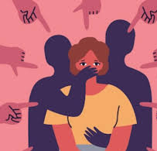
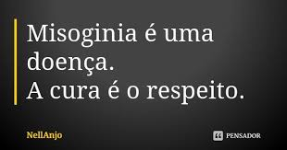
1º Definição do problema: MISOGINIA

Slide 4
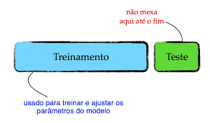
2º Dataset
Foi passado um conjunto de dados de texto em inglês.

Slide 5
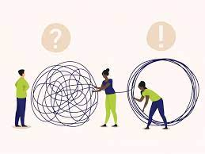
3º Desenvolver a solução

Slide 6
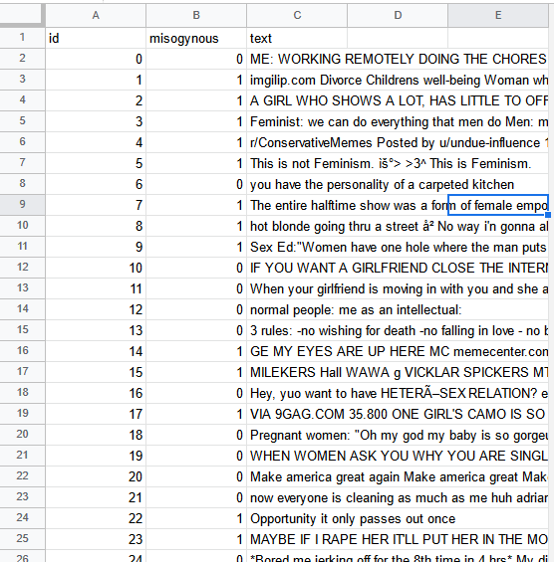
Descrição do conjunto de dados

Slide 7
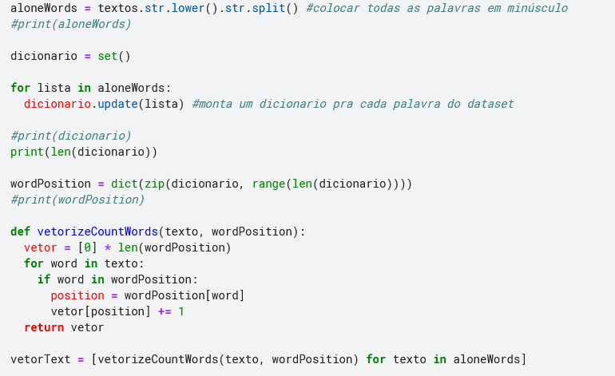
Descrição das Atividades

Slide 8
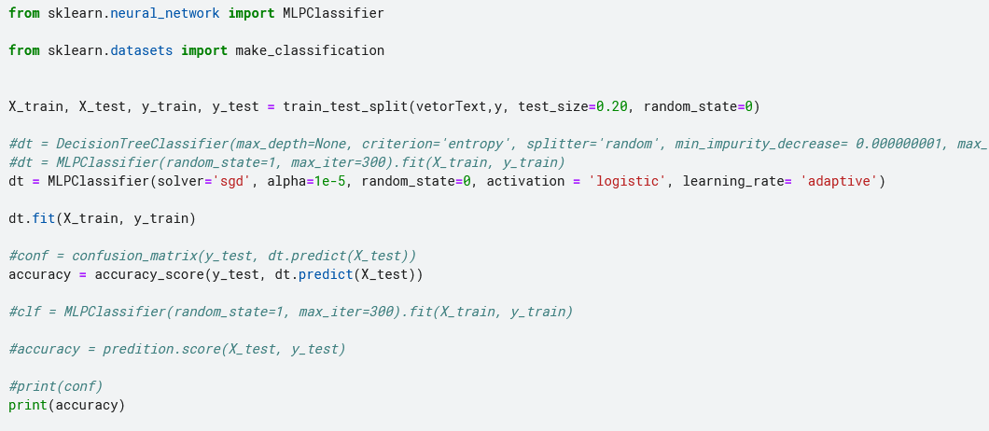
Descrição das Atividades

Slide 9
Análise de resultados

Slide 10

Melhor classificador: MLP

Slide 11
Obrigado!
Dúvidas ou sugestões:
rhuanwebster@discente.ufg.bt

